Slide 1



FUDAN UNIVERSITY
飞虎队课题：AIGC生成的人物异常检测week1
汇报人：刘皓蓝
指导老师：孙未未
2025-12-23

Slide 2
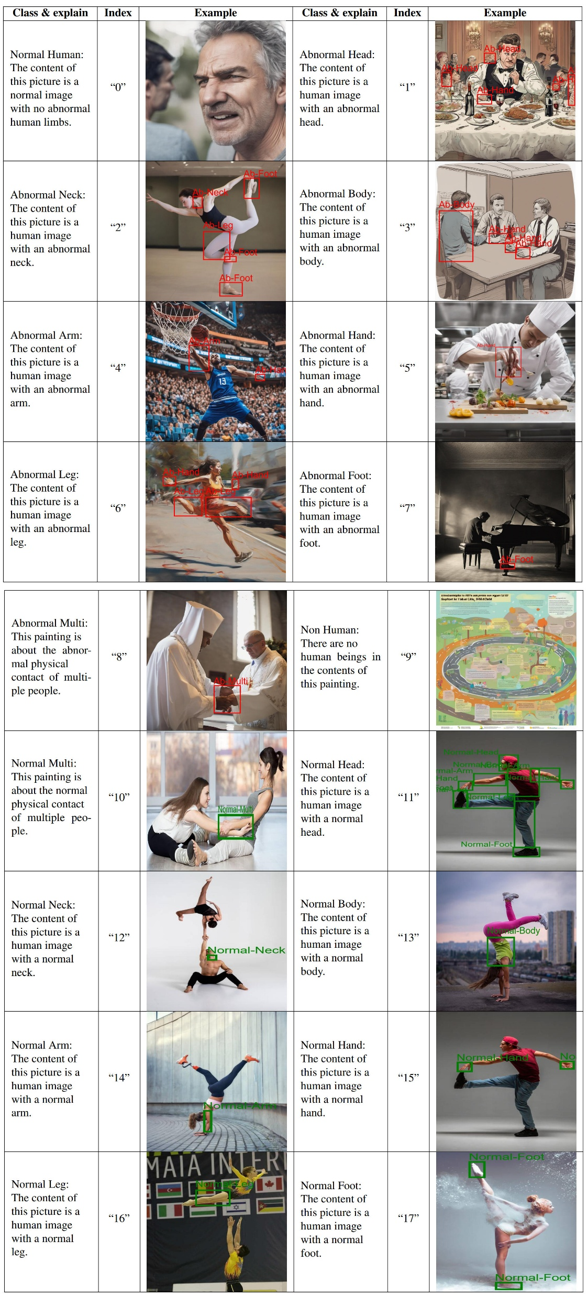


03
研究现状
FUDAN UNIVERSITY

Slide 3
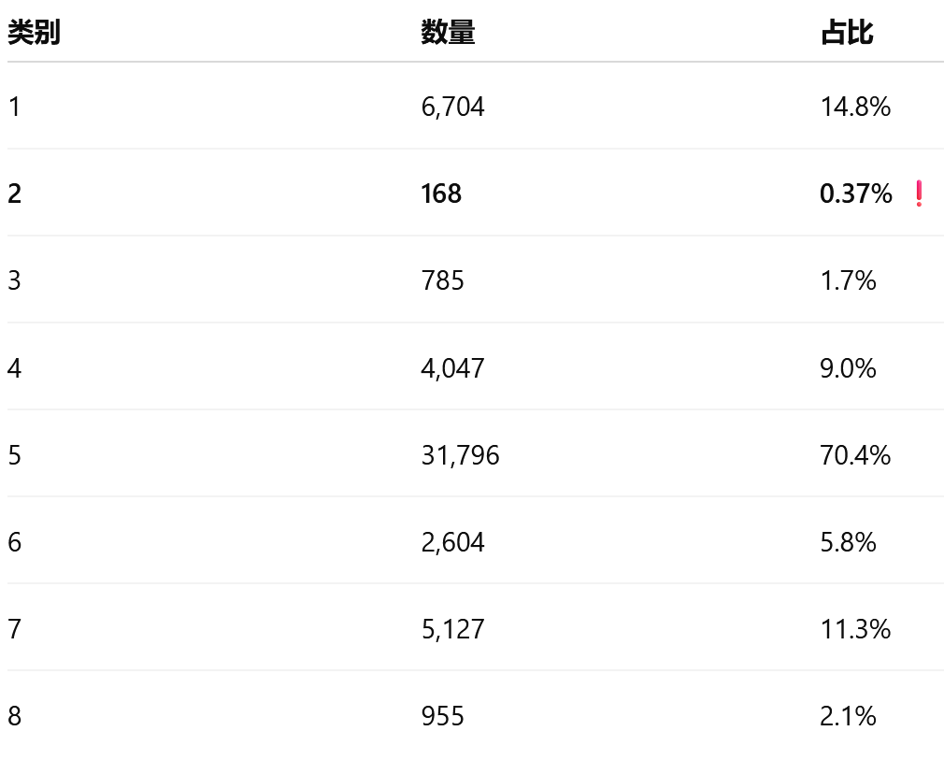

03
研究现状
FUDAN UNIVERSITY
在此输入标题
3

Slide 4
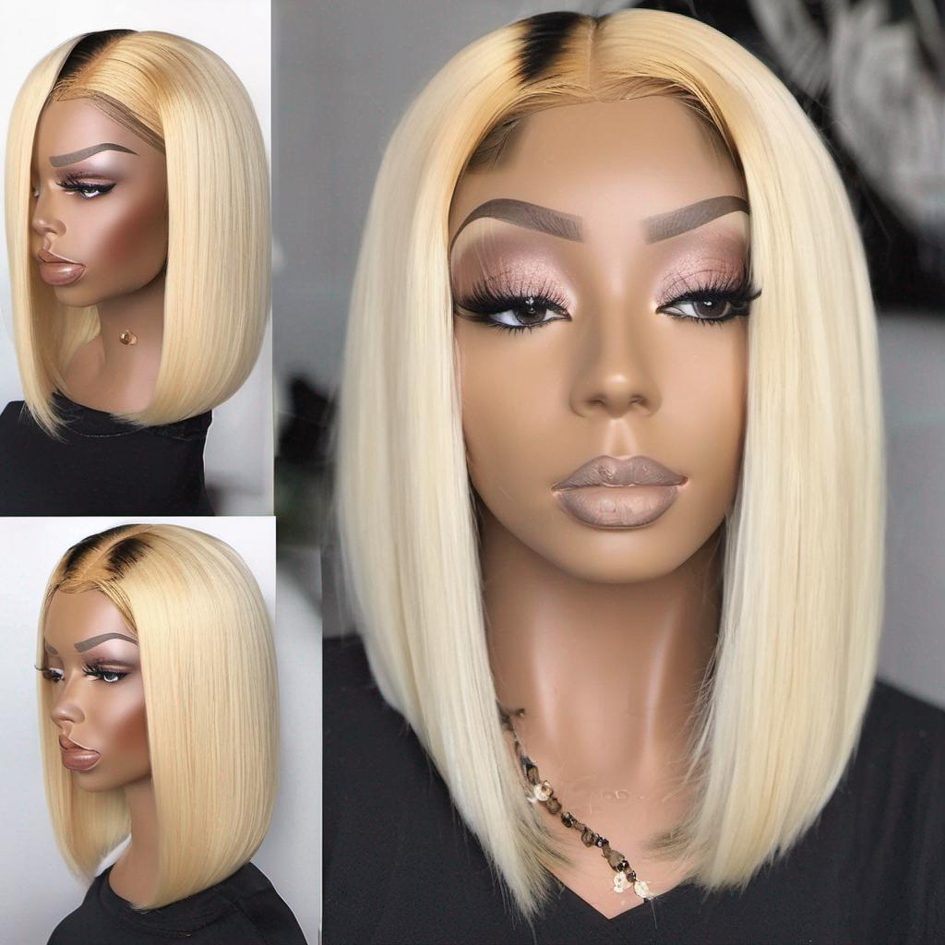

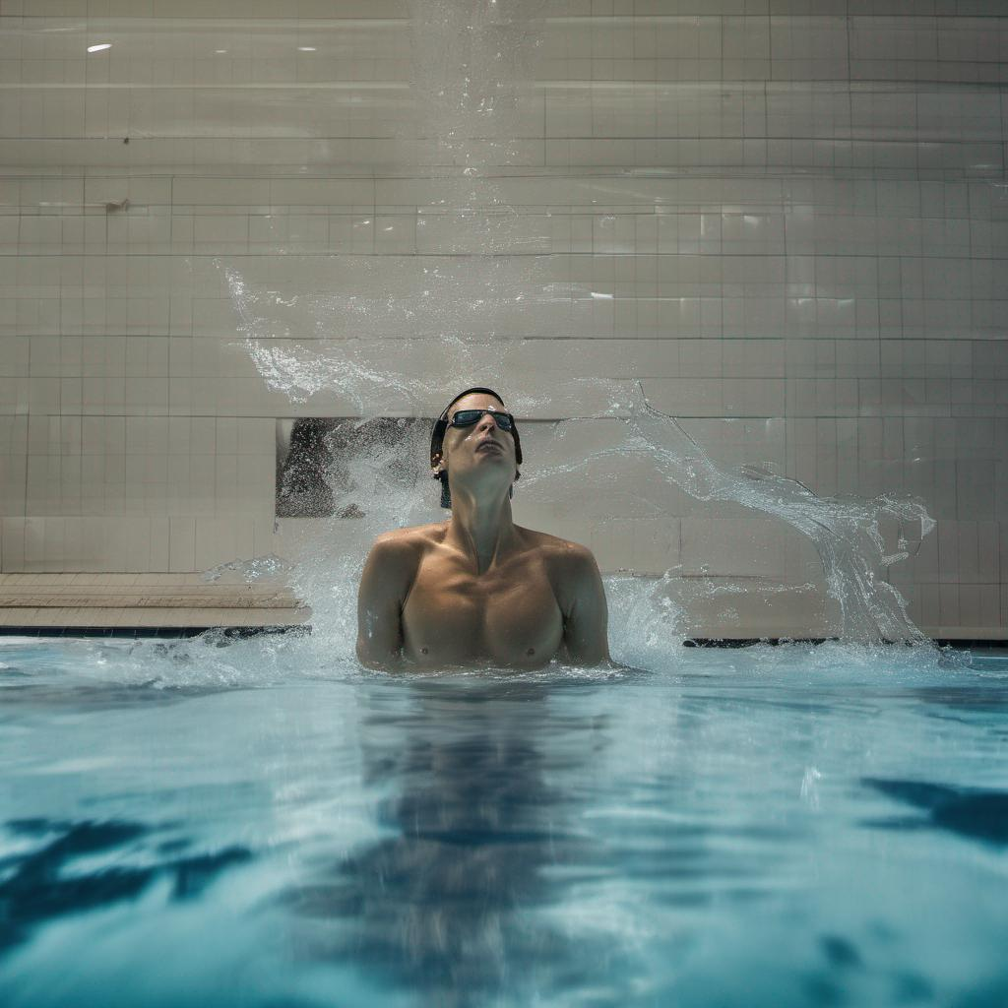
03
研究现状
FUDAN UNIVERSITY
在此输入标题
4

Slide 5
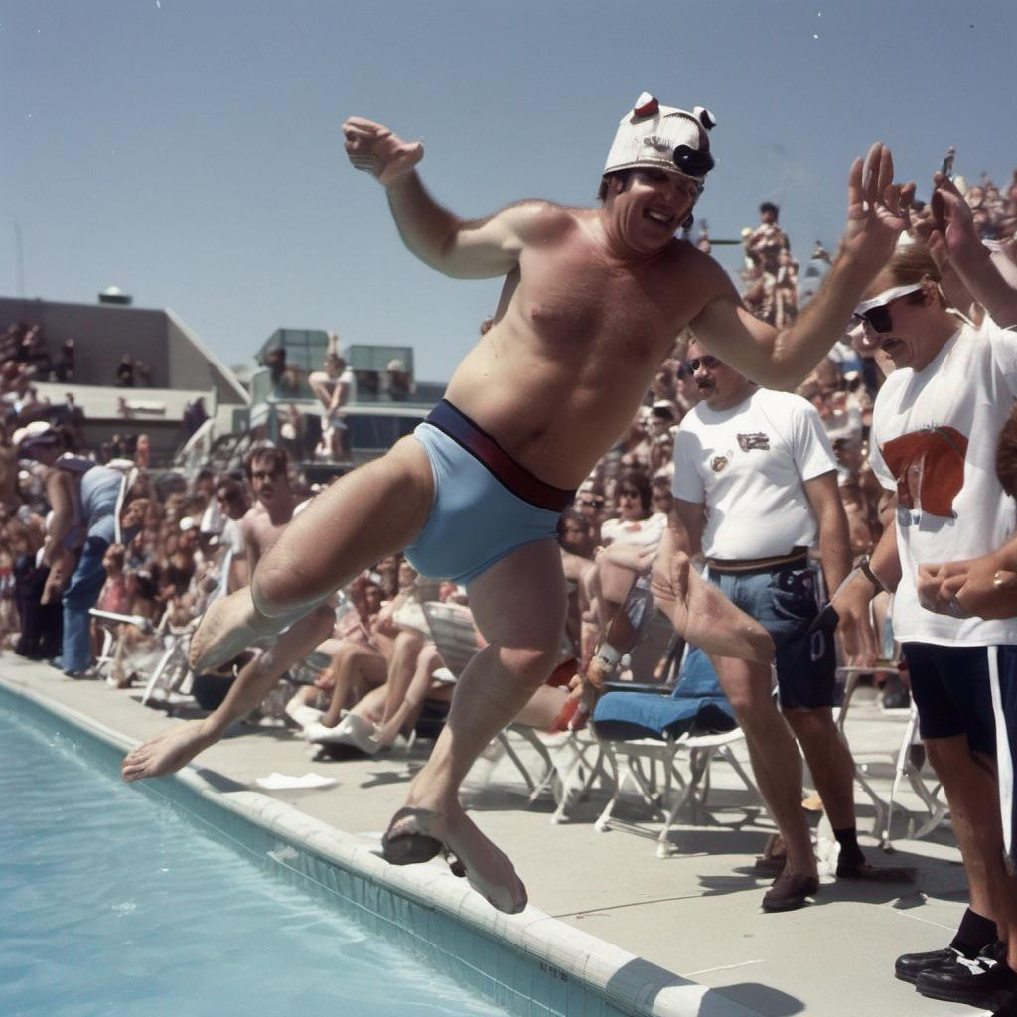

03
研究现状
FUDAN UNIVERSITY
在此输入标题
5

Slide 6
04
项目计划
FUDAN UNIVERSITY
1
T+1月
2
T+2月
3
T+3月
4
3
3
T+4月
完成数据集清洗和数据预处理
完成评测脚本
实现基础模型，包括：CNN + FPN、CLIP ViT-L/14 +MLP
尝试前面提到的一些论文提出的模型，例如：AIGCBench、VBench2.0、VMBench
3
算法分析与调优，达到基础指标要求
算法调优，尝试达到进阶指标
并实现YOLO/RT-DETR 模型，在其基础上对异常位置进行检测
编写开发文档
输出异常的具体类型和位置（Bbox）
JUNE 12th

Slide 7
04
项目计划
FUDAN UNIVERSITY
1
T+1月
2
T+2月
3
T+3月
4
3
3
T+4月
完成数据集清洗和数据预处理
完成评测脚本
实现基础模型，包括：CNN + FPN、CLIP ViT-L/14 +MLP
尝试前面提到的一些论文提出的模型，例如：AIGCBench、VBench2.0、VMBench
3
算法分析与调优，达到基础指标要求
算法调优，尝试达到进阶指标
并实现YOLO/RT-DETR 模型，在其基础上对异常位置进行检测
编写开发文档
输出异常的具体类型和位置（Bbox）
JUNE 12th

